Slide 1
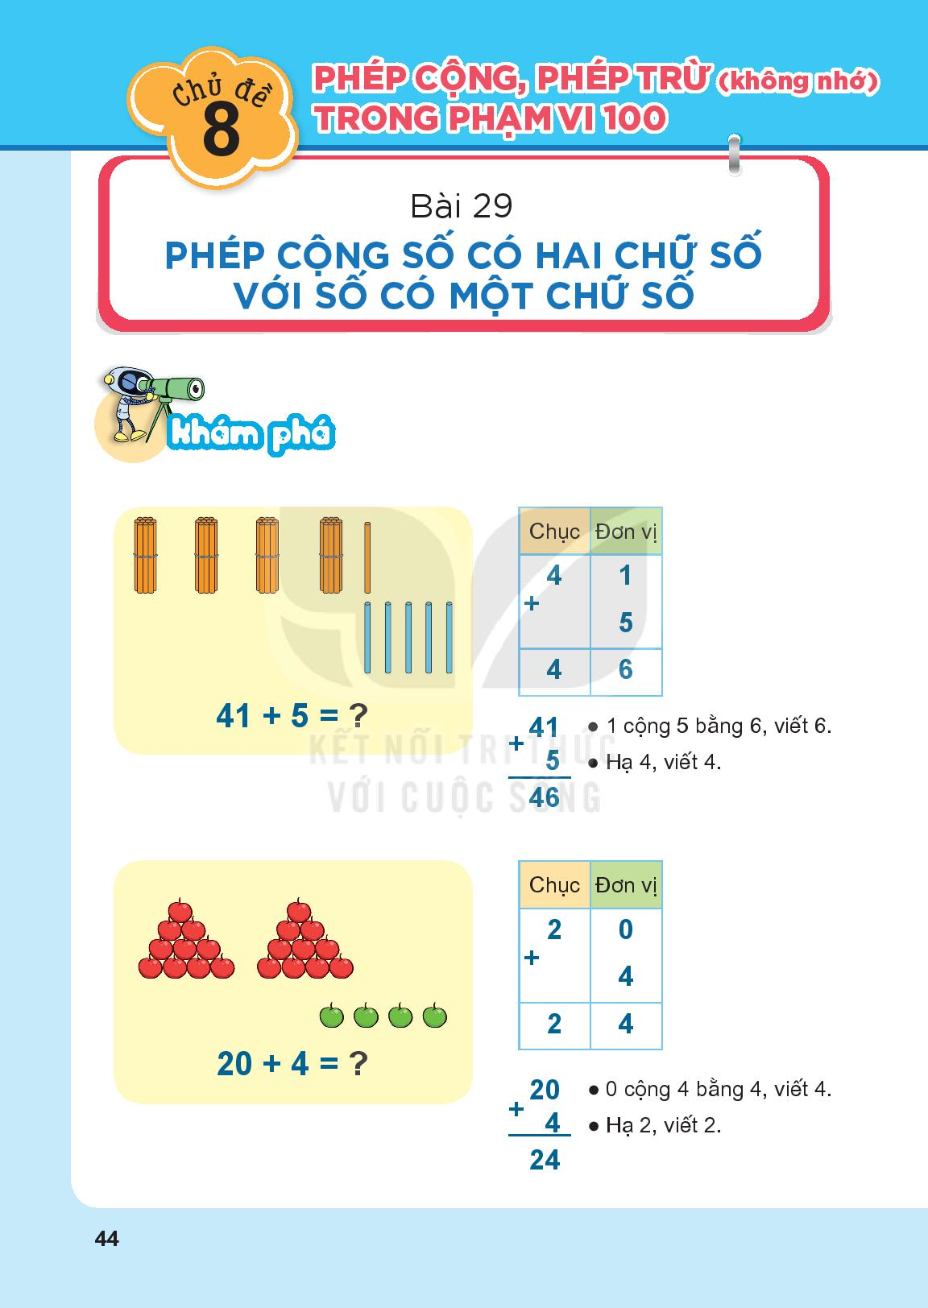

Slide 2

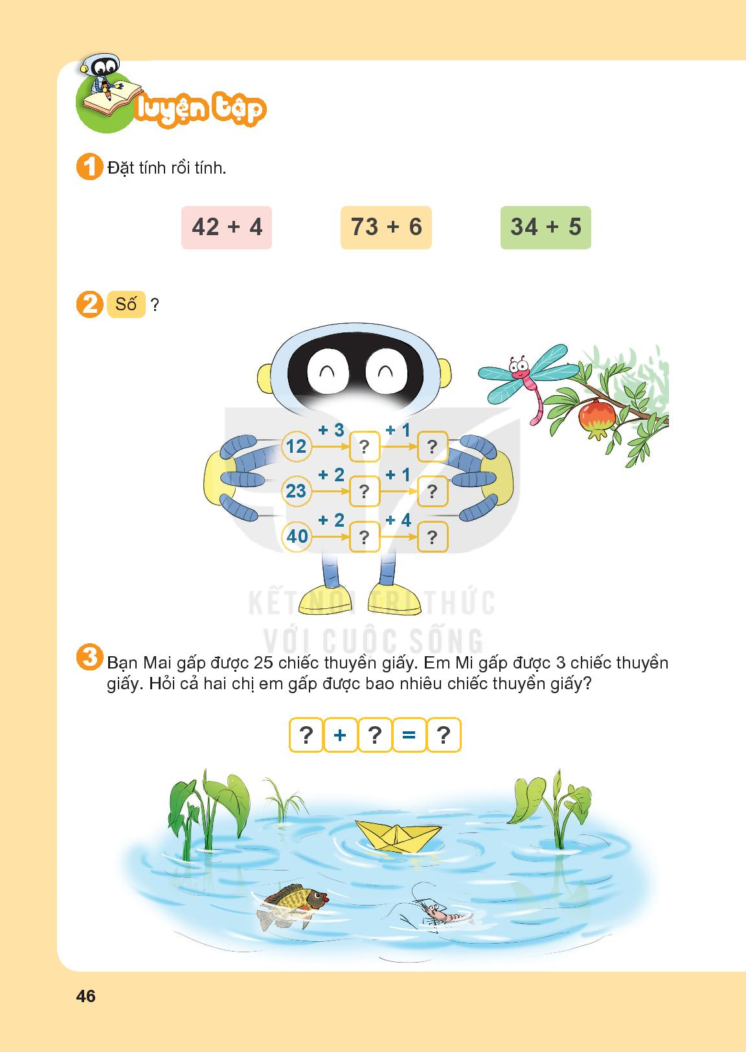

Slide 3
15
16
25
26
42
46

Slide 4
25
3
28

Slide 5
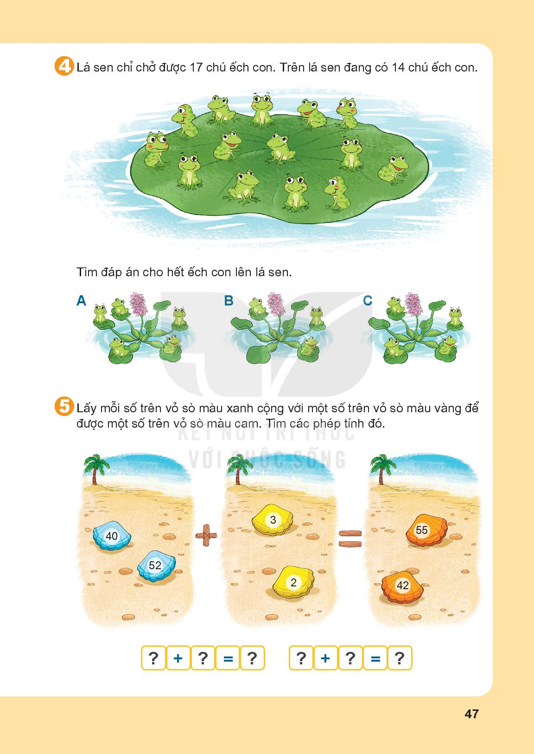

Slide 6
40
2
42
52
3
55

